Slide 1



KDT SF - 3기 데이터 분석 프로젝트
모혁진
안전 사각지대
우린 정말 안전할까?
?

Slide 2

목차
01.
배경과 목적
02.
데이터 분석
03.
분석 결과
04.
회고

Slide 3
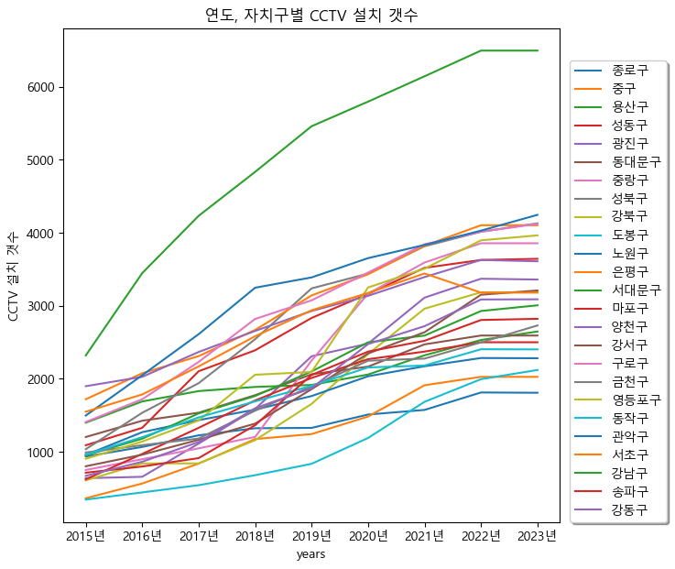
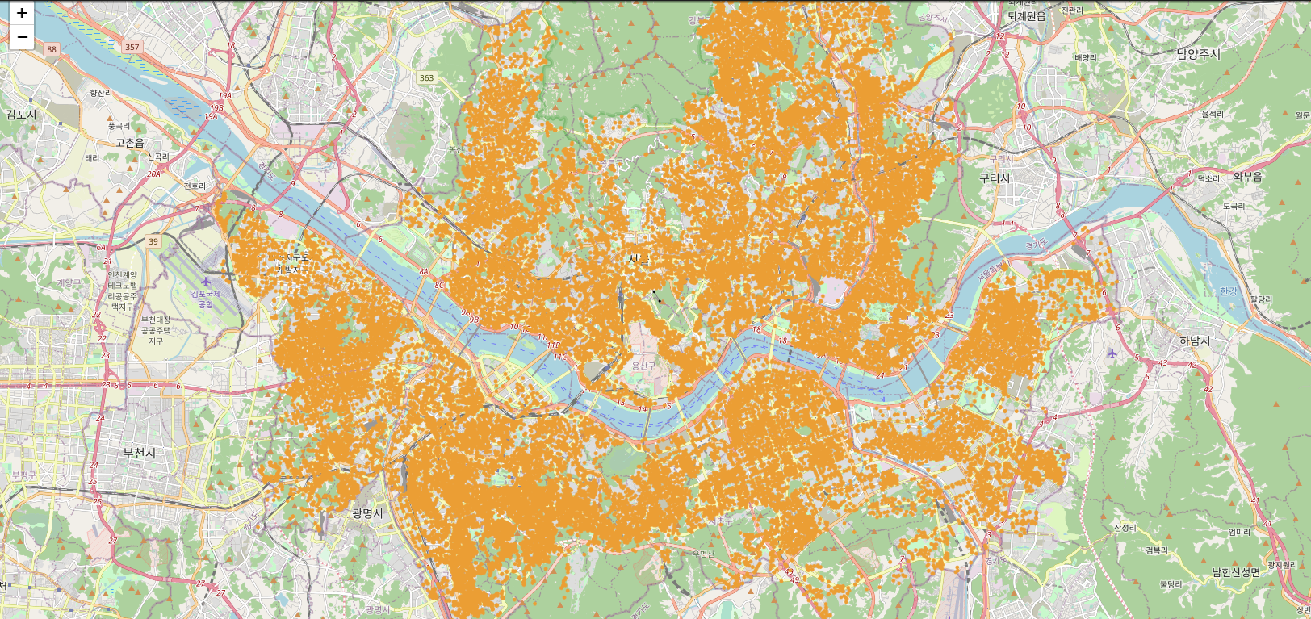
01. 배경과 목적
서울시 안심이 CCTV 설치 현황
그런데
우린 정말
안전 한걸까
?
출처 : 서울 열린데이터 광장(https://data.seoul.go.kr)

Slide 4
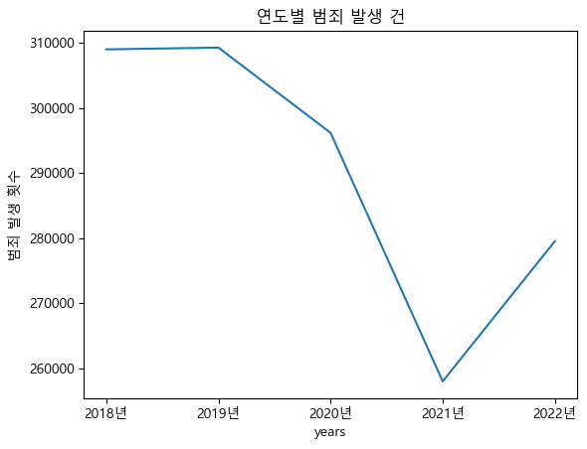
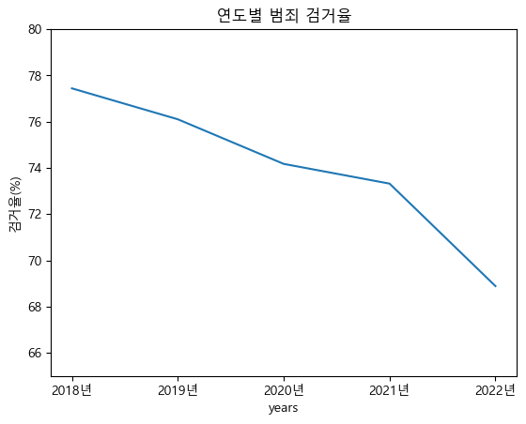
01. 배경과 목적
출처 : 서울 열린데이터 광장(https://data.seoul.go.kr)

Slide 5
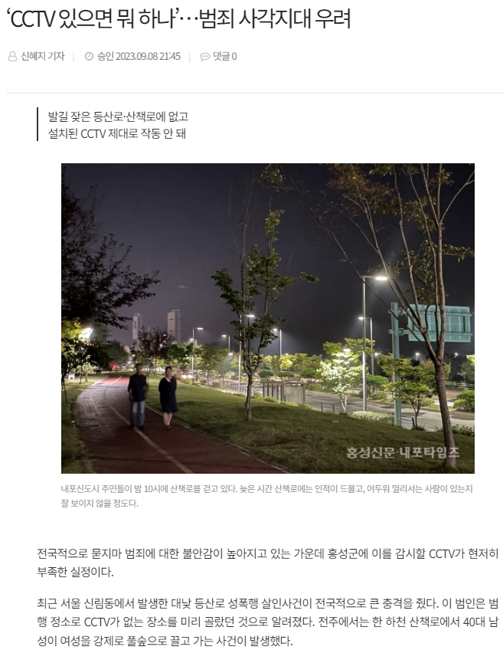
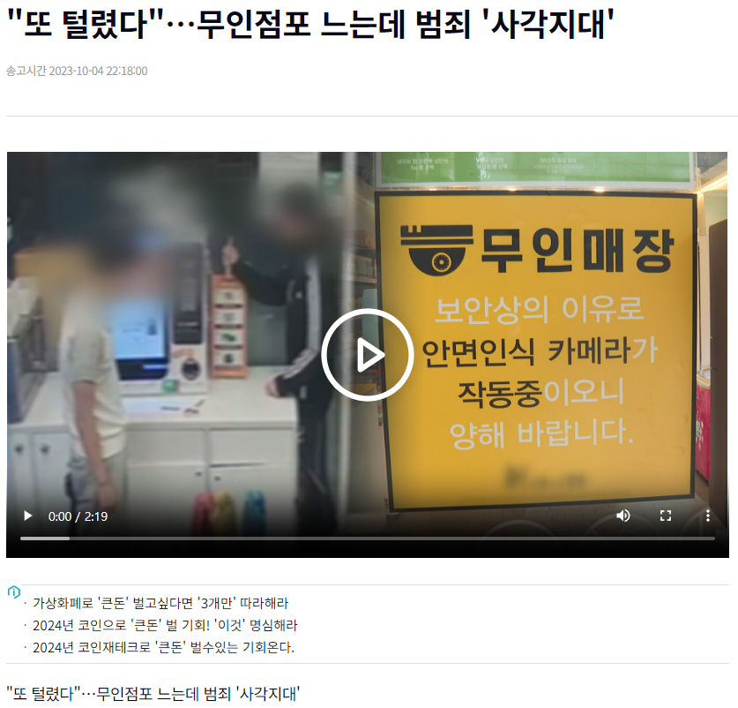
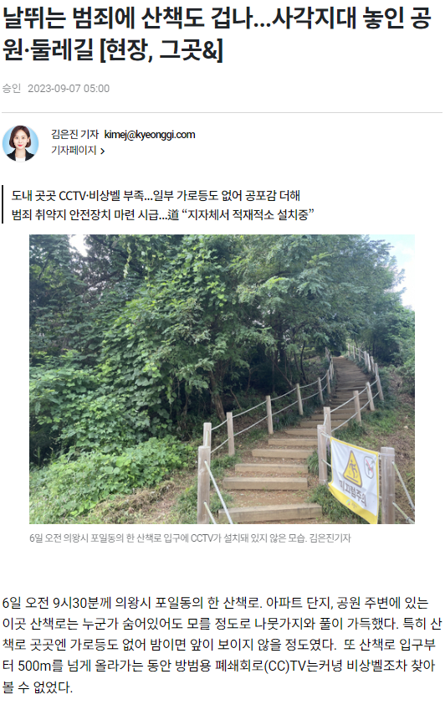
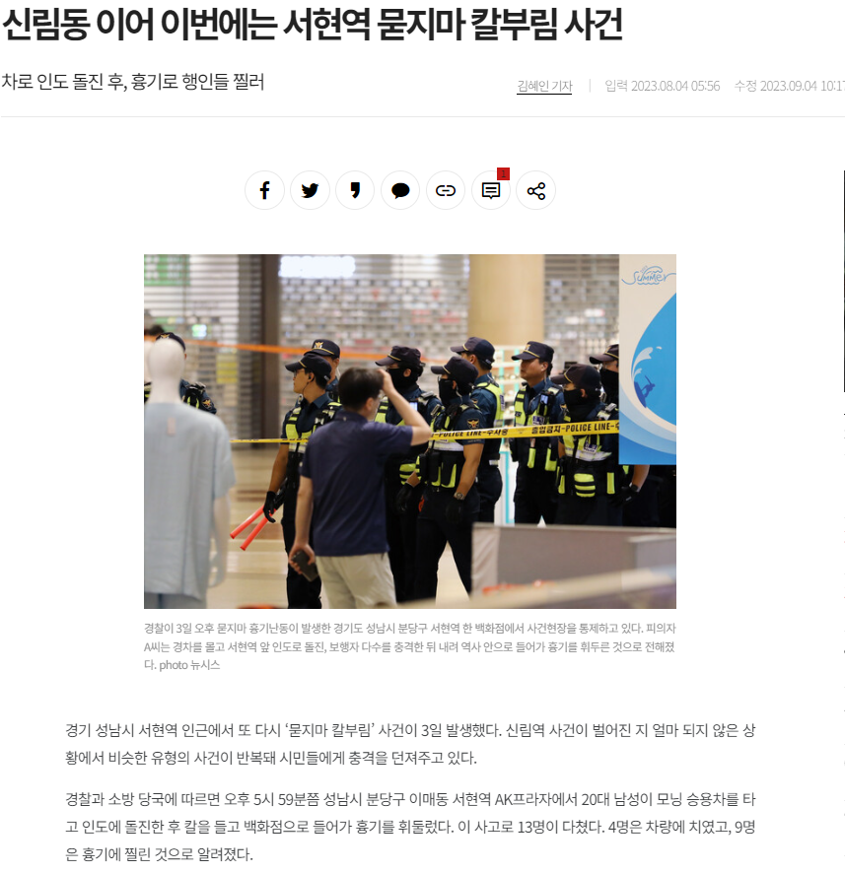
01. 배경과 목적
출처 : 홍성신문, 신혜지 기자(2023.09.08)
출처 : 연합뉴스TV(2023.10.04)
출처 : 경기일보, 김은진 기자(2023.09.07)
출처 : 주간조선, 김혜인 기자(2023.08.04)

Slide 6

안전지대
사각지대
?
CCTV 설치 수는 해마다 늘어가는데,
범죄 검거율은 오히려 낮아지는 상황에서
사각지대를 줄이기 위해 보완해야 할 지역은 어디일까?

Slide 7
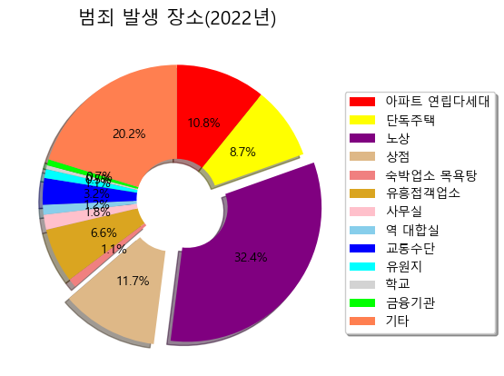
02. 데이터 분석
출처 : 서울 열린데이터 광장(https://data.seoul.go.kr)
전체 발생 건수 90,399건 중 32.4%(29,320건)이 노상에서 발생
범죄 검거율은 지속적으로 하락

Slide 8
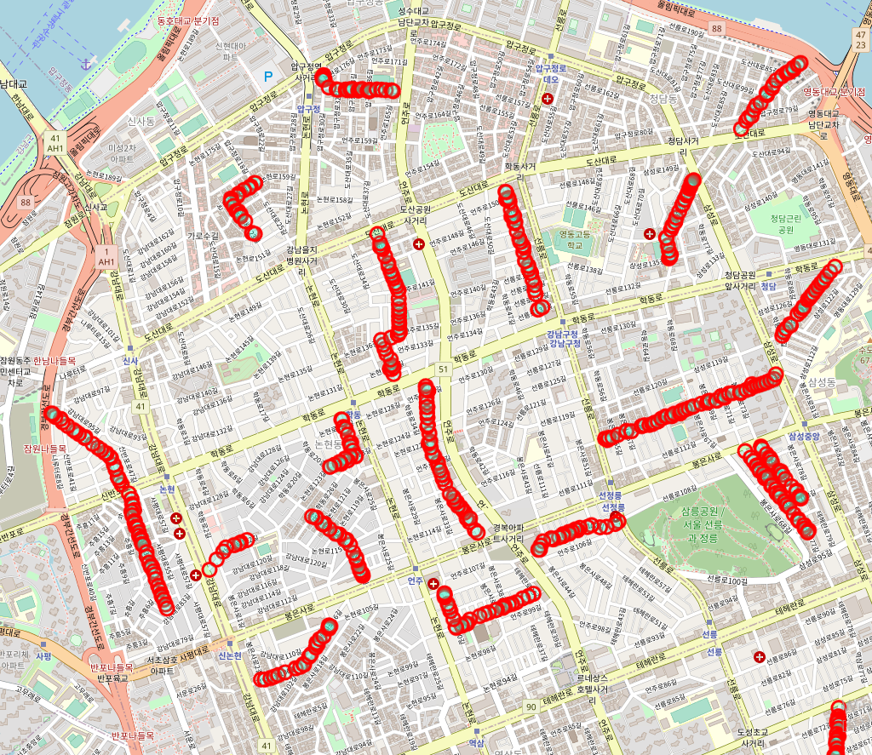
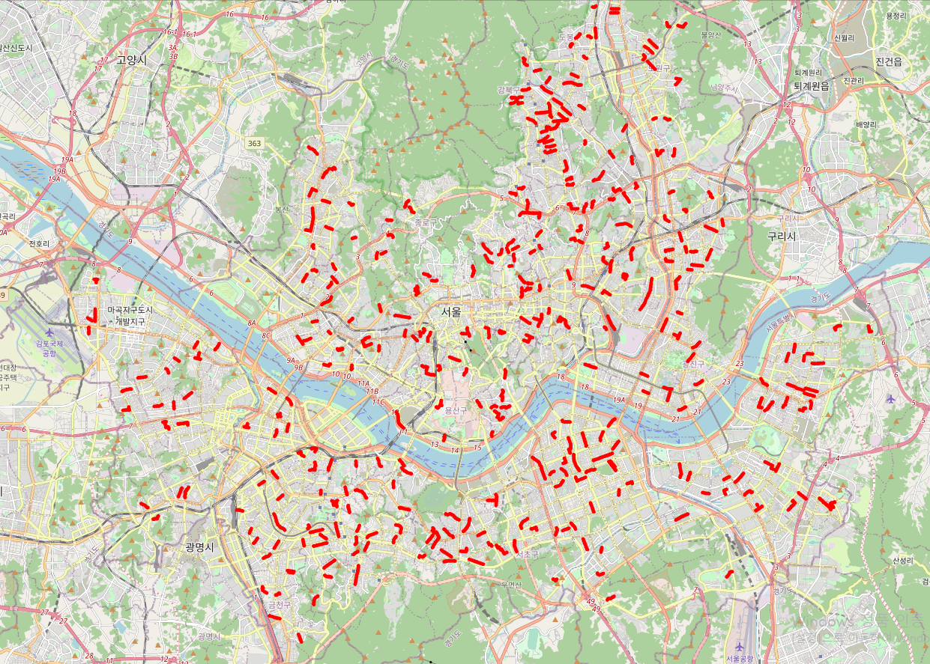
02. 데이터 분석
서울시 안심귀갓길 안전시설물
출처 : 서울 열린데이터 광장(https://data.seoul.go.kr)
안전시설물이란?
안심벨, CCTV, 안내표지판, 노면표기, 보안등, 안심반사경 등
안전시설물은 골목에 주로 설치됨

Slide 9
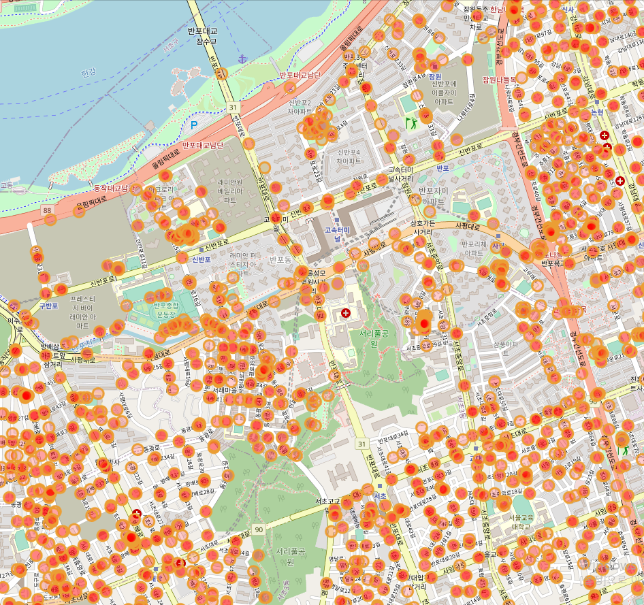
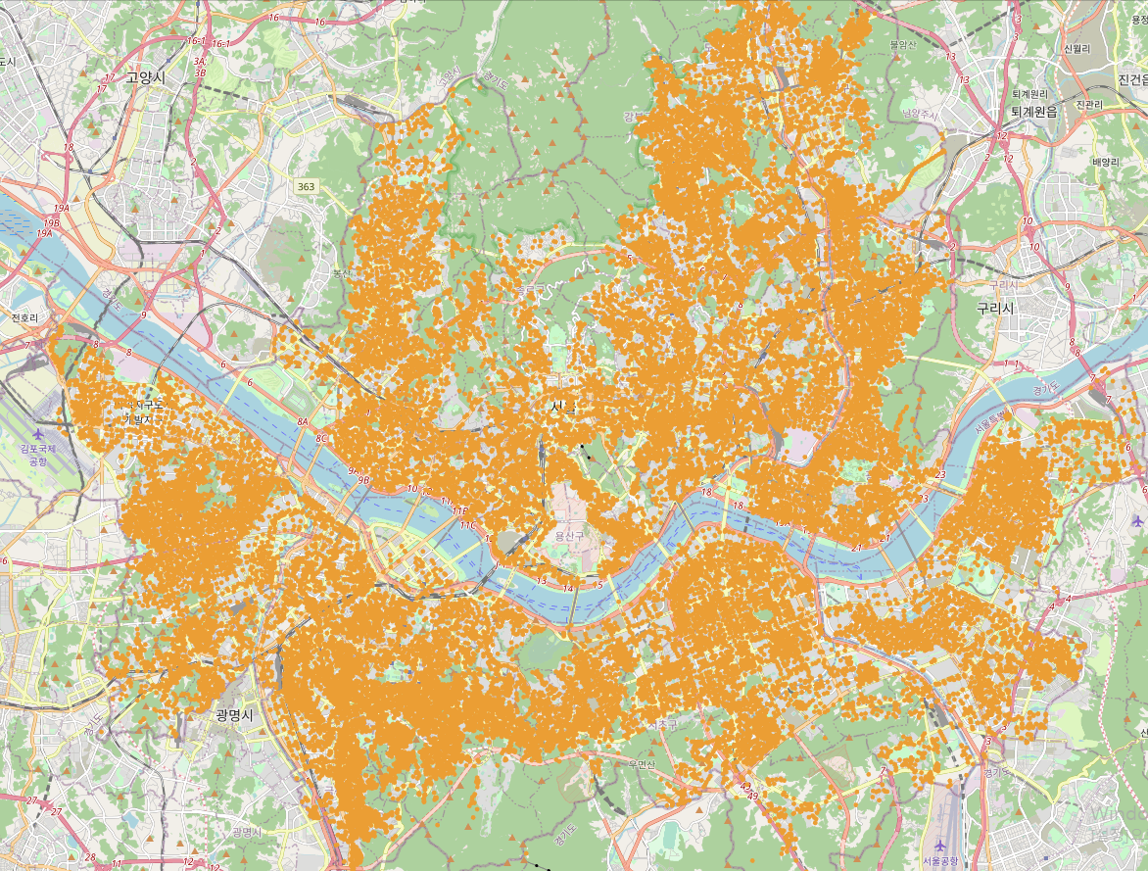
02. 데이터 분석
서울시 안심이 CCTV 설치 현황
출처 : 서울 열린데이터 광장(https://data.seoul.go.kr)
CCTV는 도로변, 골목에 주로 설치됨

Slide 10
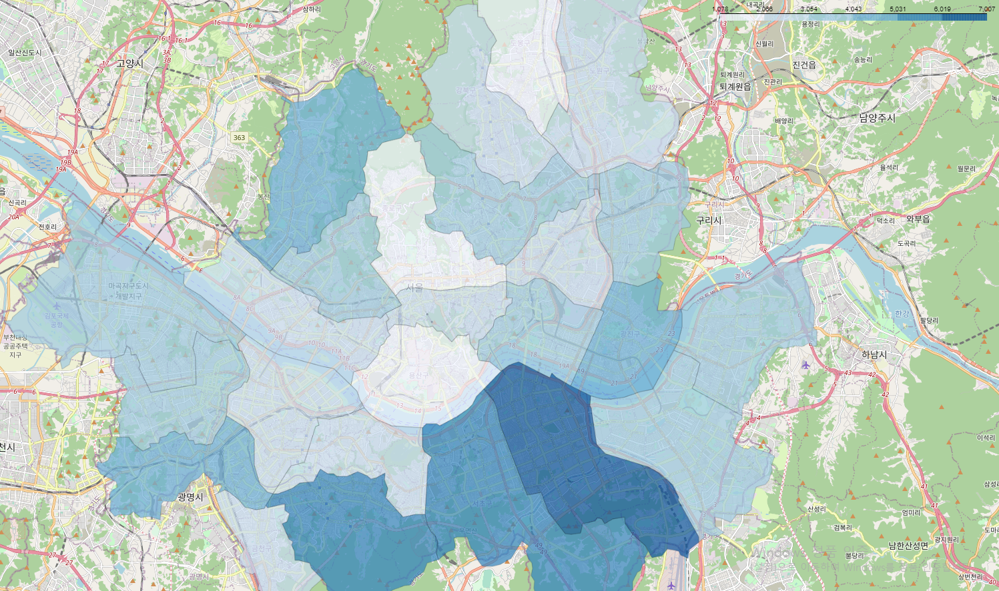
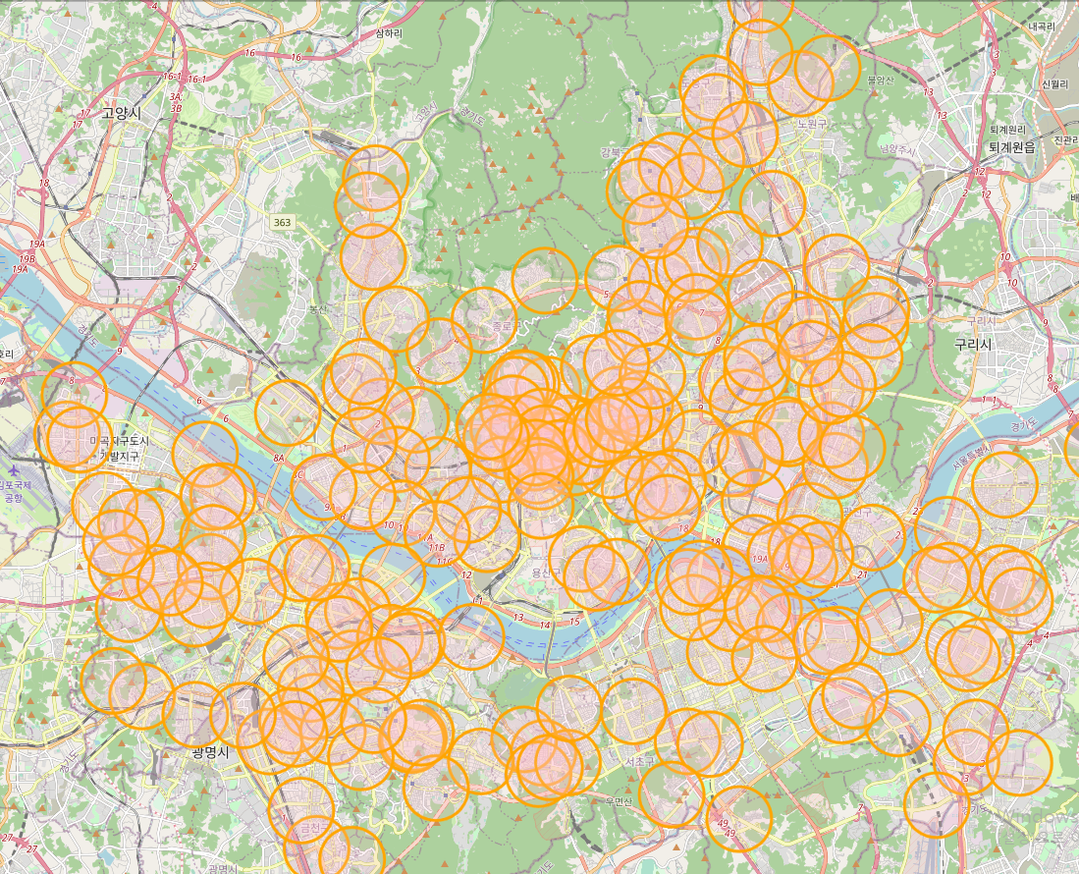
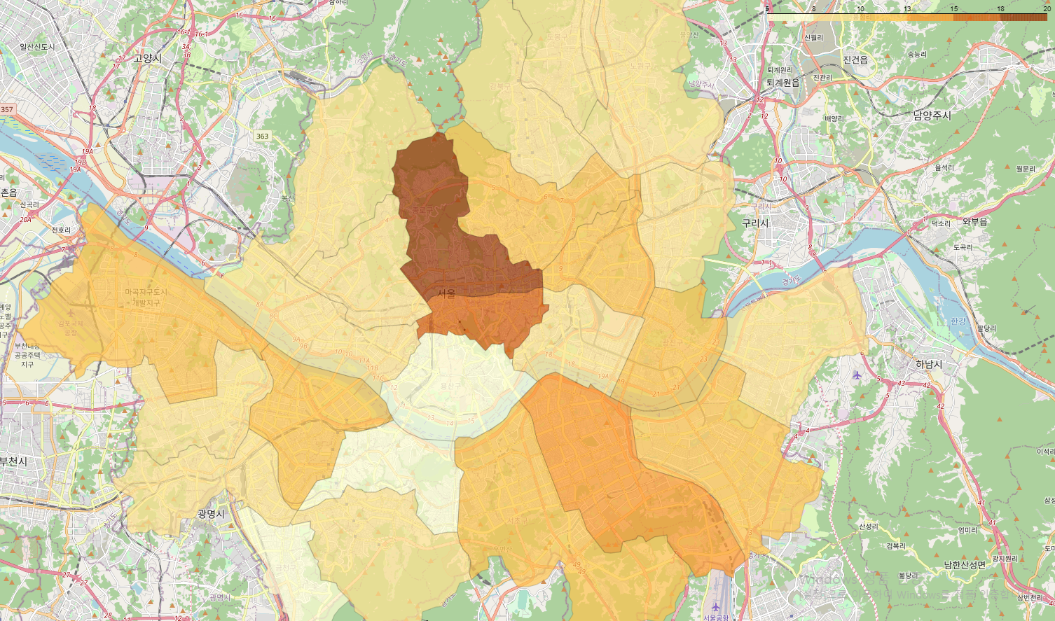
02. 데이터 분석
서울시 안심이 CCTV 설치 현황
서울시 경찰관서 위치 현황
출처 : 서울 열린데이터 광장(https://data.seoul.go.kr)
강남구에 가장 많이 설치
종로구에 가장 많이 위치
용산구에 가장 적게 설치
금천구에 가장 적게 위치

Slide 11
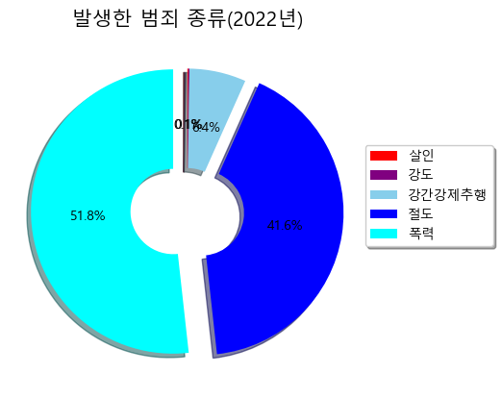
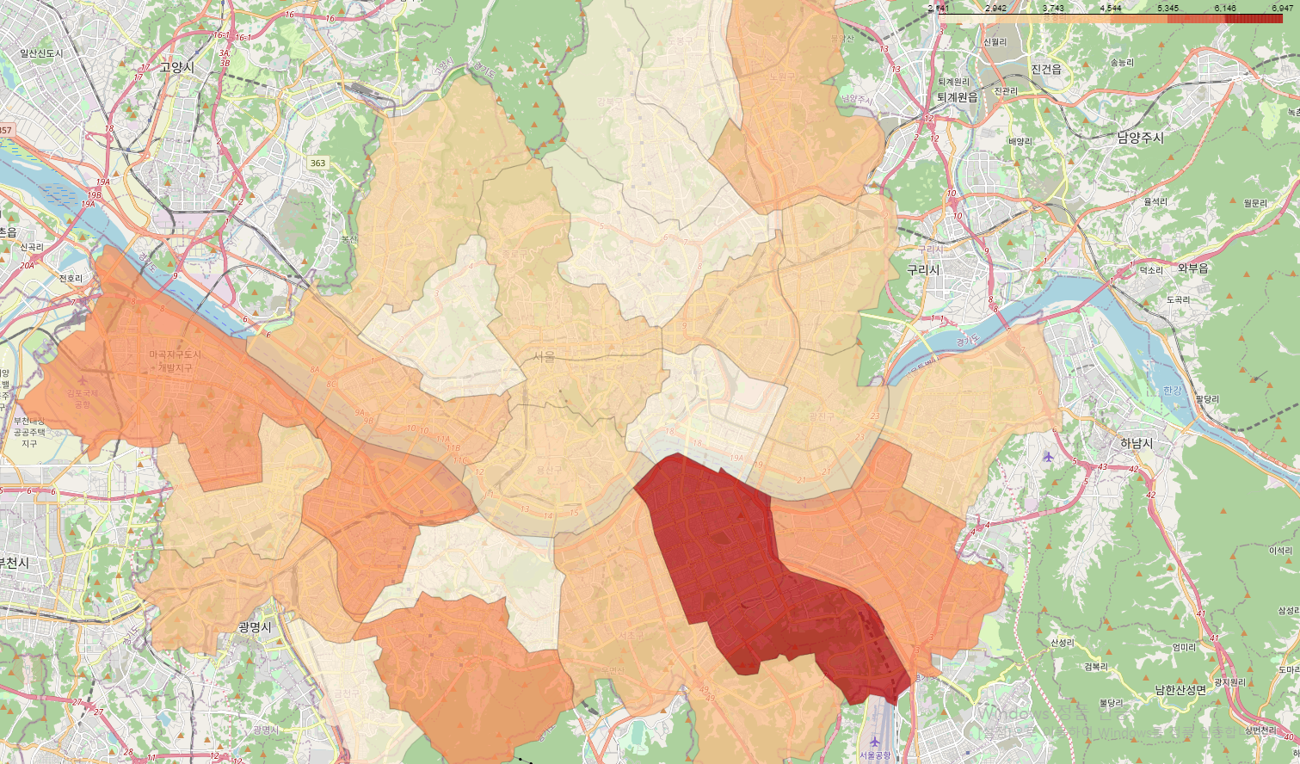
02. 데이터 분석
서울시 범죄 발생 현황
강남구에서 가장 많이 발생
도봉구에서 가장 적게 발생
출처 : 서울 열린데이터 광장(https://data.seoul.go.kr)

Slide 12
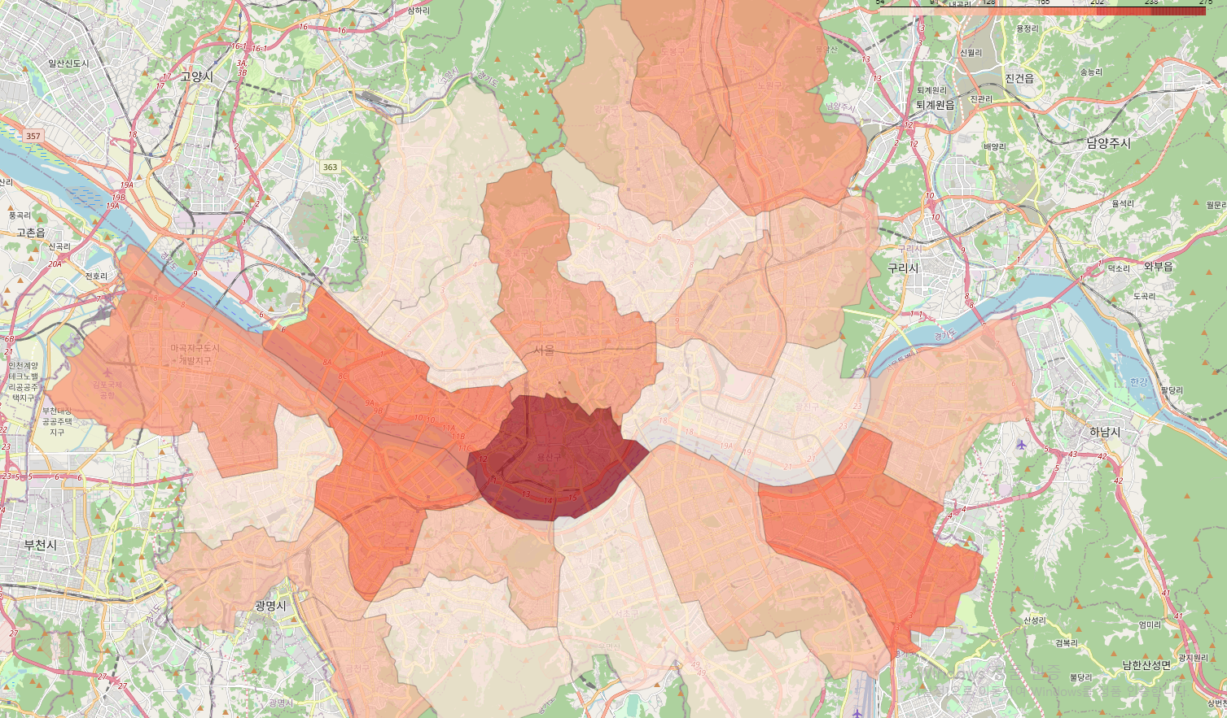
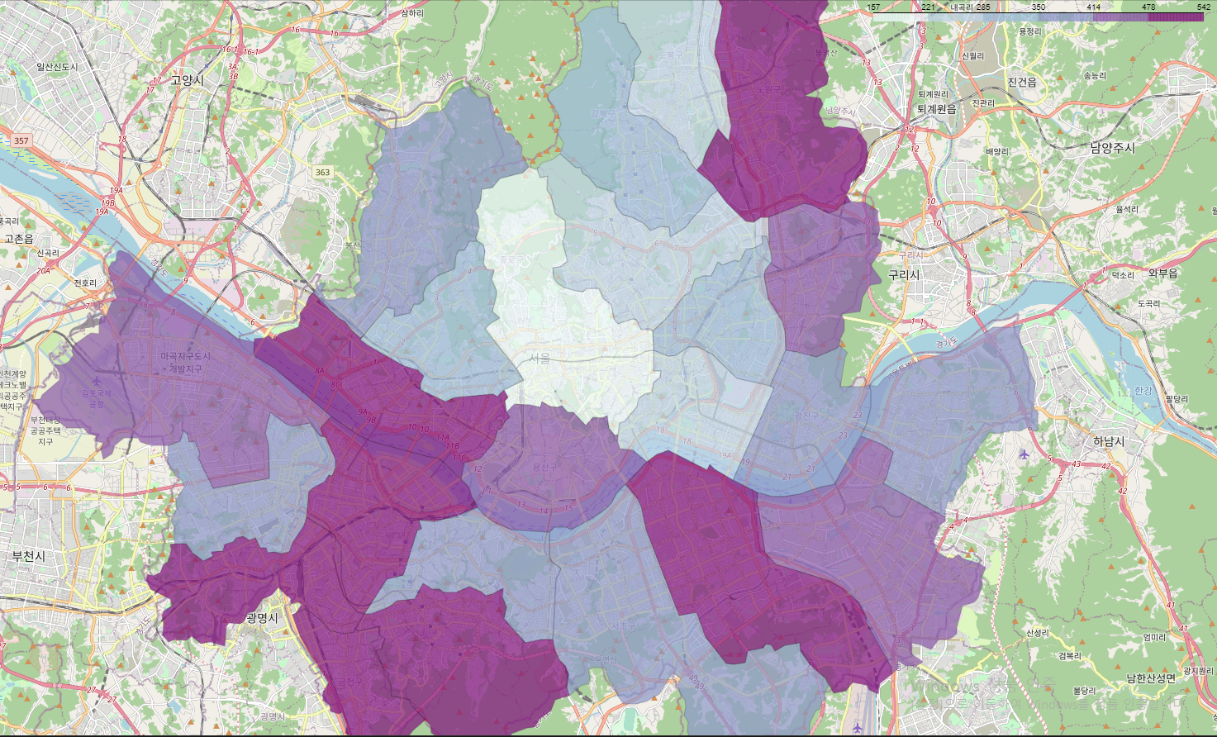
02. 데이터 분석
CCTV 설치 수 대비 범죄 발생 비율
경찰관서 수 대비 범죄 발생 비율
출처 : 서울 열린데이터 광장(https://data.seoul.go.kr)
용산구의 비율이 가장 높음
관악구의 비율이 가장 높음
성동구의 비율이 가장 낮음
종로구의 비율이 가장 낮음

Slide 13

03. 분석 결과
01.
CCTV, 안전시설물 등의 설치가 미비한 안전 사각지대가 존재
02.
CCTV 설치, 인근 경찰관서 대비 범죄 발생 비율 간 음의 상관관계 존재
03.
용산구, 강남구, 마포구, 노원구 등 지역에 추가적인 범죄 방지 대책 마련 필요
04.
안전시설물 설치가 미흡한 공원 지역에 추가적인 범죄 방지 대책 마련 필요

Slide 14




04. 회고
01.
02.
지역 특성을 고려하지 않음
범죄 발생지의 모호함
용산구, 강남구 등 지역 특성이 반영되지 않음
범죄 발생지 중 ‘노상’이라는 장소에 대한 정의가 제대로 내려지지 않았으며, 범죄 종류 및 발생 장소에 대한 분석이 포괄적으로 이루어짐
03.
04.
코딩의 미숙함
불확실한 인과관계
파이차트의 label 값 겹침 현상을 해결하지 못함
각 범죄 종류별 안전시설물 설치 및 인근 경찰관서 유무에 따라 발생률이 높다는 확실한 근거가 부족함

Slide 15
KDT SF - 3기 데이터 분석 프로젝트
감사합니다
!
!

